Slide 1
Михайло васильович остроградський підготувала: іващенко поліна учениця 10 класу парасковіївської загальноосвітньої школи і-ііі ступенів соледарської міської ради керівник: ятченко ірина миколаївна вчитель математики парасковіївської загальноосвітньої школи і-ііі ступенів

Slide 2
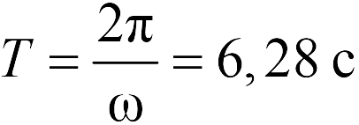
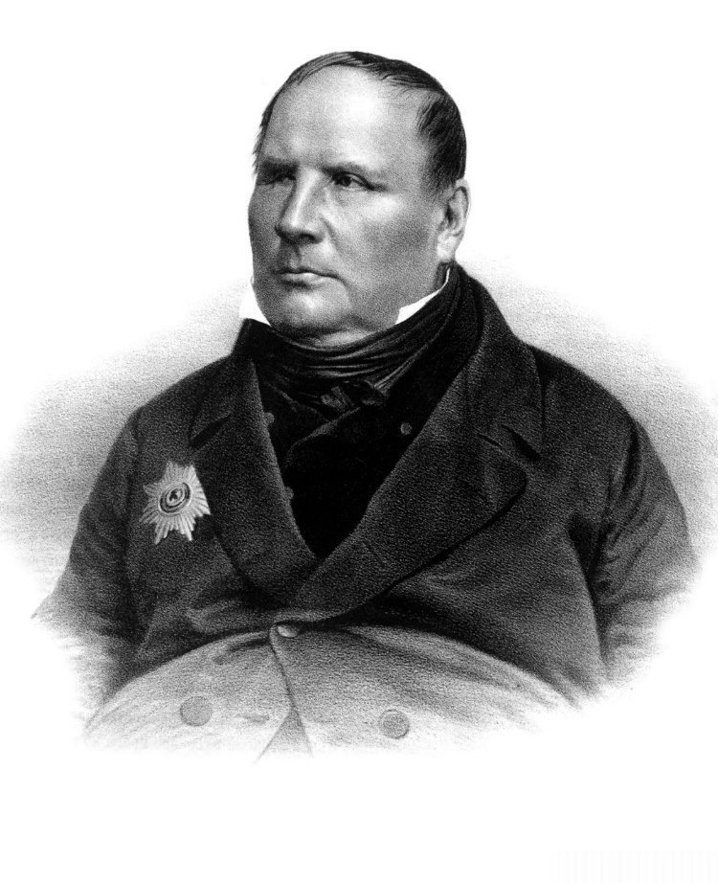
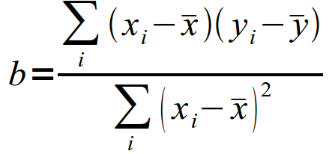
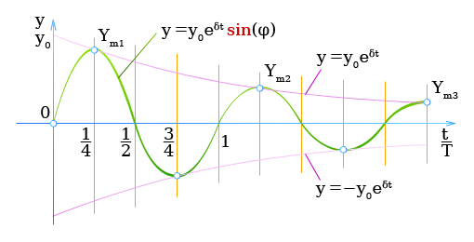
Михайло васильович остроградський - Геній, визнаний за життя
1801 - 1861

Slide 3
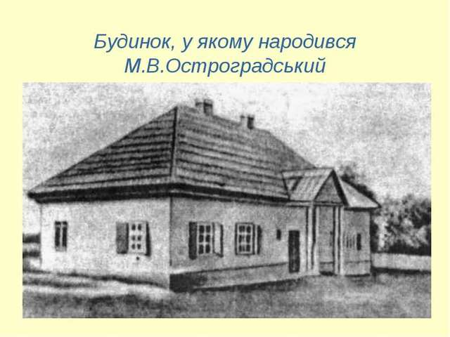
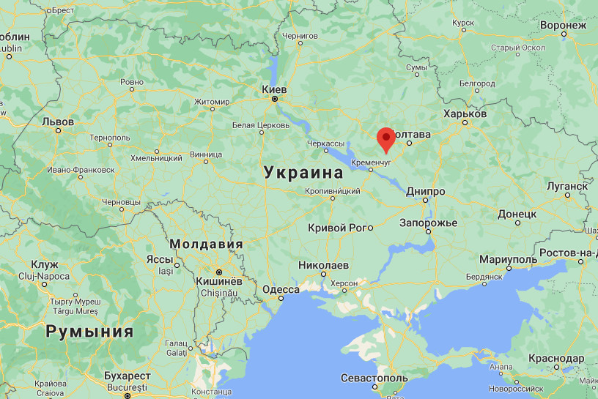
Нащадок старовинного козацького роду народився 24 вересня 1801 року в селі Пашенна (зараз – Пашенівка) Полтавської губернії. Молодий Остроградський мріяв стати військовим, але навчання у Харківському університеті вирішило долю майбутнього вченого-математика. 1820 року Остроградський їде продовжувати навчання до Парижа, де на нього звертає увагу сам П’єр Симон Лаплас, творець “небесної механіки”. Уже 1825 року, не приховуючи свого захоплення, Лаплас писав: “Остроградський наділений великою прозорливістю і є прекрасним знавцем аналізу нескінченно малих величин…”. У Парижі він слухав лекції видатних французьких математиків А. Ампера, О. Коші, П. Лапласа, С. Пуассона, Ж. Б. Фур’є тощо, під їх керівництвом Остроградський почав свій шлях у математику.

Slide 4
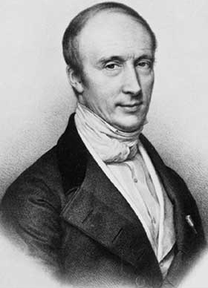
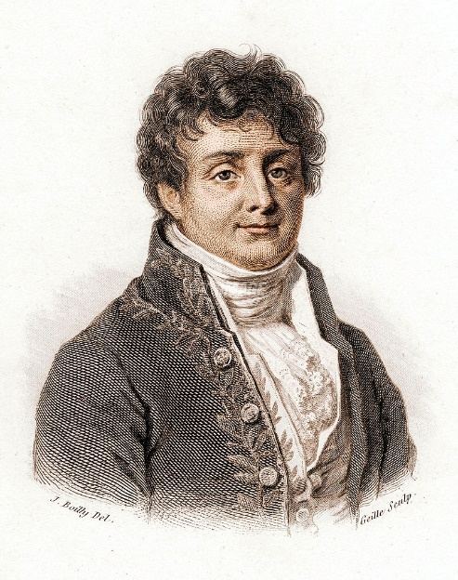
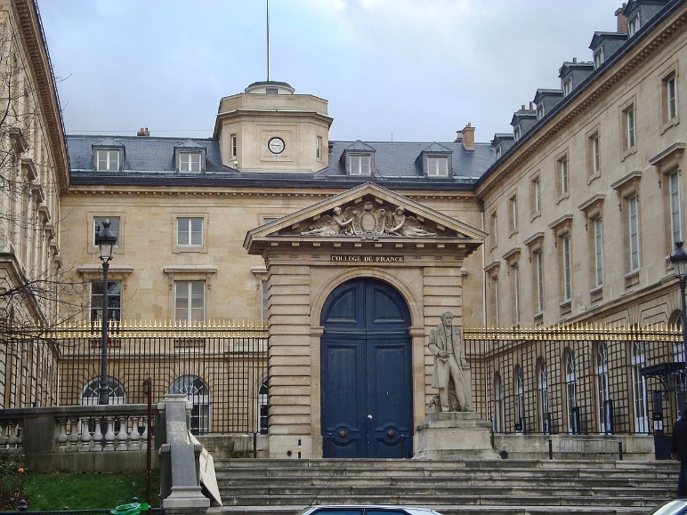
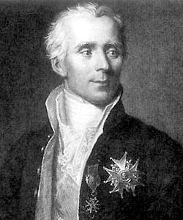
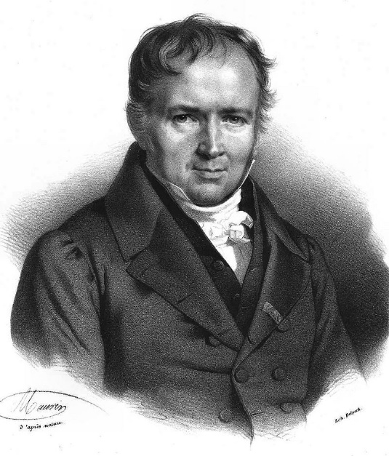
КОШІ
У 1822–1828 рр. вдосконалював свої студії у Колеж де Франс у Парижі, де слухав лекції Ампера, Коші, Лапласа, Пуассона, Фур'є та ін. Незабаром він зробив перші серйозні спроби своїх сил у математиці й особливо в інтегральному численні, за що отримав особливу похвалу від Коші.
Працював переважно у Франції та Росії. З 1828 р. професор вищих шкіл у Петербурзі. Учень Лапласа, Ампера. Викладач Колегії Анрі IV (Париж), професор Петербурзького університету та Морського кадетського корпусу, Інституту корпусу інженерів шляхів сполучення (з 1830 р.), Головного педагогічного інституту (з 1832 р.), Головного інженерного училища (з 1840 р.), Головного артилерійського училища (з 1841 р.). член Петербурзької АН (з 1830, у віці 29 років), Паризької (з 1856 р.), Римської й Туринської Академій наук). З 1830 року екстраординарний, 1831 року — ординарний академік СПб АН.
Лаплас
ПУАССОН
Фур’є

Slide 5
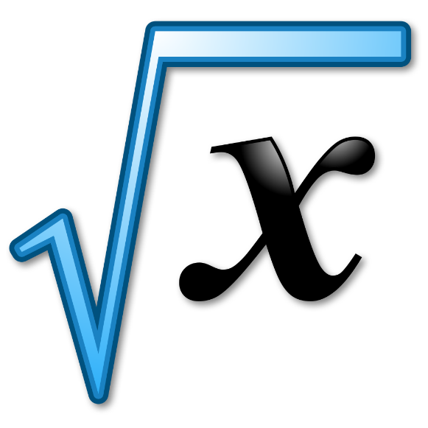
ПЕРЕЛІК ДРУКОВАНИХ РОБІТ УЧЕНОГО НАЛІЧУЄ ПОНАД 100 ПУБЛІКАЦІЙ. БІЛЬША ЧАСТИНА НАУКОВИХ ПРАЦЬ ОСТРОГРАДСЬКОГО СТОСУЄТЬСЯ ЙОГО УЛЮБЛЕНОЇ ДИСЦИПЛІНИ – АНАЛІТИЧНОЇ МЕХАНІКИ. ВІН ПРАЦЮВАВ У РІЗНИХ НАПРЯМАХ ЦІЄЇ НАУКИ: ТЕОРІЇ ТЯЖІННЯ, ТЕОРІЇ КОЛИВАНЬ ПРУЖНОГО ТІЛА, ГІДРОСТАТИКИ ТА ГІДРОДИНАМІКИ, ЗАГАЛЬНОЇ ТЕОРІЇ УДАРУ. ОСОБЛИВО ЦІННИМИ ВИЯВИЛИСЯ ЙОГО МЕМУАРИ (1854 P.), ЩО МІСТЯТЬ ПОВНУ ТЕОРІЮ УДАРІВ. У 1848 Р. ЗАПРОПОНУВАВ ОРИГІНАЛЬНИЙ ВИСНОВОК КАНОНІЧНИХ РІВНЯНЬ, ДОСЛІДЖУВАВ ІНТЕГРАЛИ ЗАГАЛЬНИХ РІВНЯНЬ ДИНАМІКИ, А ТАКОЖ ВИРІШИВ ІЗОПЕРИМЕТРИЧНУ ЗАДАЧУ.
В ЛЕКЦІЯХ З АЛГЕБРАЇЧНОГО І ТРАНСЦЕНДЕНТНОГО АНАЛІЗУ (1836, 1837 PP.) М. В. ОСТРОГРАДСЬКИЙ ОЗНАЙОМИВ СВОЇХ СЛУХАЧІВ З НОВИМИ ІДЕЯМИ Й МЕТОДАМИ У ГАЛУЗІ АЛГЕБРАЇЧНИХ РІВНЯНЬ, У ГАЛУЗІ АНАЛІЗУ НЕСКІНЧЕННО МАЛИХ М. В. ОСТРОГРАДСЬКИЙ ЗНАЙШОВ УМОВИ Й СПОСІБ ДЛЯ ВИРАЖЕННЯ АЛГЕБРАЇЧНОЮ ФУНКЦІЄЮ ЯК ІНТЕГРАЛА РАЦІОНАЛЬНОГО ДРОБУ, ТАК І ІНТЕГРАЛА ВІД ФУНКЦІЇ, ЩО МІСТИТЬ КВАДРАТНИЙ КОРІНЬ З ЦІЛОГО МНОГОЧЛЕНА.

Slide 6
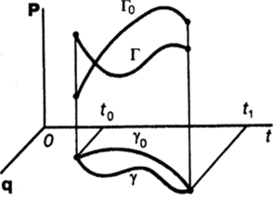
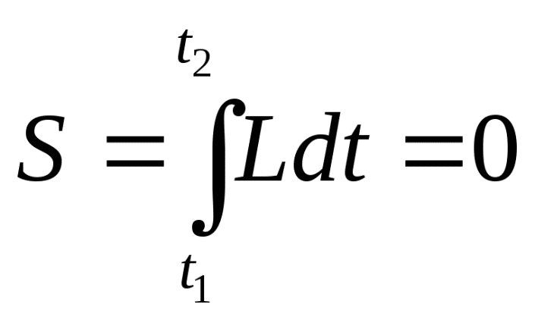
Важливих результатів досяг Остроградський у галузі математичного аналізу. Учений знайшов формулу зв’язку інтегралу по об’єму з інтегралом по поверхні, відому в науці як “формула Остроградського”. В усіх його роботах головна увага концентрувалася не на розв’язанні окремих задач, а на встановленні узагальнених теорій.
ФОРМУЛА ГАМІЛЬТОНА-ОСТРОГРАДСЬКОГО

Slide 7
Михайло Остроградський був прекрасним педагогом.

Slide 8
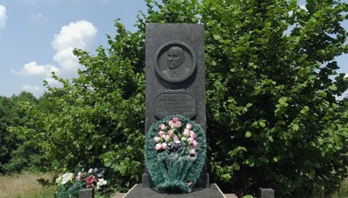
2001 року ЮНЕСКО внесла Михайла Остроградського до переліку видатних математиків світу.

